Slide 1
LR
PANORAMA INSTITUCIONAL · 2026
Panorama da Rede de
Estudos Empíricos em Direito
Perfil, alcance e trajetória da REED — de Ribeirão Preto (2011) a Belém (2026)
Ludmila Ribeiro
REED — Rede de Estudos Empíricos em Direito
XV Encontro de Pesquisa Empírica em Direito (EPED) · Belém-PA

Slide 2
INSTITUCIONAL
O que é a REED?
Uma rede de pesquisa empírica
Origem
A REED, ou Rede de Estudos Empíricos em Direito, é uma organização sem fins lucrativos, que reúne professores(as) e pesquisadores(as) dedicados(as) à pesquisa empírica em direito. A REED também se concentra em reflexões metodológicas e epistemológicas no campo jurídico.
A rede nasceu durante o I Encontro de Pesquisa Empírica em Direito, realizado em Ribeirão Preto em setembro de 2011. Desde então, a REED tem impulsionado a pesquisa empírica no direito brasileiro.
01

Slide 3
GOVERNANÇA
Diretoria da REED
2025–2027
Ludmila Ribeiro, José Roberto Xavier, Ulisses Levy Silvério dos Reis, Renato Duro, Ana Paula Sciammarella (atual)
2021–2025
Marcos Vinício Chein Feres, Carolina Harber, Riccardo Cappi, Iagê Zendron Miola, Ludmila Ribeiro
18

Slide 4
TRAJETÓRIA
Um breve contexto
1
2
3
2011/2013
2014
2017
Primeiros EPEDs realizados em Ribeirão Preto
Saída do EPED para cidades com programas de pós-graduação em direito com perspectiva empírica
Primeiro ERPED em Ribeirão Preto, com edições também em 2019 e 2022 (nas cidades sede do EPED)
02

Slide 5
TRAJETÓRIA
Evolução do quantitativo de associados
ASSOCIADOS EM 2026
1.254
+25% em relação a 2025 (1.000)
+318% em relação a 2024 (300)
A trajetória reflete oscilações típicas de adesões anuais: um pico de 605 associados em 2021, recuos em 2020 (pandemia) e 2022, até a retomada de um crescimento consistente a partir de 2024, chegando a 1.254 membros em 2026.
03

Slide 6
PANORAMA 2026
O que mudou em 2026
CRESCIMENTO DA REDE
DISTRIBUIÇÃO GEOGRÁFICA
RANKING DE INSTITUIÇÕES
1.254
Norte lidera
UFPA em 1º
associados, ante 1.000 em 2025 (+25%)
30% dos associados, ante 8% em 2025
ultrapassa a USP (líder em 2024) e passa a liderar o ranking
05

Slide 7
TRAJETÓRIA INSTITUCIONAL
Ranking de instituições — de 2024 a 2026
USP EM 2024
UFRJ EM 2024
OUTRAS INSTITUIÇÕES (2024)
RANKING EM 2026
18%
10%
72%
UFPA em 1º lugar
líder isolada do ranking em 2024
segunda colocada em 2024
grande diversidade institucional já em 2024
A UFPA ultrapassa a USP e passa a liderar o ranking de instituições, refletindo o efeito de sede do XV EPED em Belém.
Em 2024, a distribuição institucional dos associados era concentrada em poucas universidades, com a USP como líder isolada e a UFRJ em segundo lugar.
Fonte: instituição de vínculo informada pelos associados, 2024 e 2026.
06

Slide 8
PERFIL DOS ASSOCIADOS
Quem são os(as) associados(as) da REED
POLÍTICA DE AÇÃO AFIRMATIVA
REPRESENTAÇÃO DE GÊNERO
ATUAÇÃO PROFISSIONAL
28%
63%
41%
são isentos(as) de pagamento — 34,9% em 2024
são mulheres em 2026 — 55,1% em 2024
são estudantes de pós-graduação em 2026 — em 2024, 1/3 eram docentes do magistério superior
07

Slide 9
PERFIL DOS ASSOCIADOS
Distribuição por identificação étnico-racial
08

Slide 10
PERFIL DOS ASSOCIADOS
Formação dos associados
09

Slide 11
PERFIL DOS ASSOCIADOS
Distribuição geográfica
O Norte assume a liderança em 2026: a sede do EPED costuma atrair mais associados de sua região — saímos do Rio de Janeiro (XIV EPED) para Belém (XV EPED).
10

Slide 12
PERFIL DOS ASSOCIADOS
Estado de origem dos associados em 2026
São Paulo e Pará lideram — reflexo direto da sede do XV EPED em Belém, que impulsionou associados do Pará e do Amapá. Estimativa baseada na instituição de vínculo informada (76% dos associados).
11

Slide 13
PERFIL DOS ASSOCIADOS
Temas de maior interesse
Acesso à Justiça, Gênero e Igualdade e Inclusão lideram os interesses dos associados — refletindo a centralidade desses temas na pesquisa empírica em direito hoje. Pergunta de múltipla escolha.
12

Slide 14
EPED
Encontros de Estudos Empíricos em Direito
Uma plataforma de encontro
Avanço do conhecimento
Os Encontros de Estudos Empíricos em Direito são eventos importantes para a comunidade acadêmica e profissional interessada em pesquisas empíricas na área jurídica. Esses encontros proporcionam uma plataforma para a apresentação de trabalhos, troca de ideias e networking entre os participantes.
Durante esses eventos, pesquisadores, professores e estudantes têm a oportunidade de compartilhar seus estudos, metodologias e resultados, contribuindo para o avanço do conhecimento empírico no campo do Direito. Além disso, os encontros promovem debates sobre temas relevantes e desafios enfrentados na realização de pesquisas empíricas na área jurídica.
13

Slide 15
Trajetória dos EPEDs — sedes por edição
I
2011
Ribeirão Preto - SP
IX
2019
Osasco - SP
II
2012
Ribeirão Preto - SP
—
2020
Não realizado (pandemia)
III
2013
Ribeirão Preto - SP
X
2021
Belém - PA
IV
2014
Brasília - DF
XI
2022
Curitiba - PR
V
2015
Rio de Janeiro - RJ
XII
2023
Goiânia - GO
VI
2016
Canoas - RS
XIII
2024
Aracaju - SE
VII
2017
Feira de Santana - BA
XIV
2025
Rio de Janeiro - RJ
VIII
2018
Juiz de Fora - MG
XV
2026
Belém - PA
Edição, ano e cidade-sede de cada Encontro de Pesquisa Empírica em Direito (EPED). O evento não foi realizado em 2020 em razão da pandemia de covid-19.
04

Slide 16
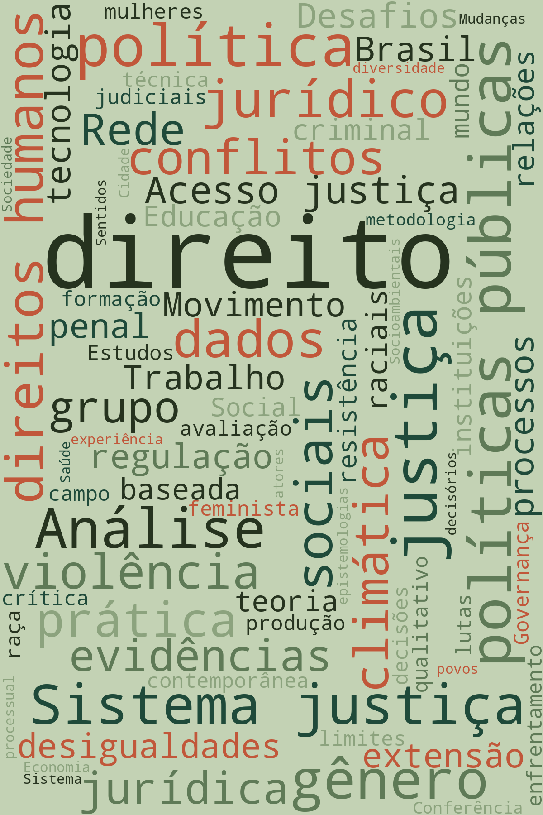
XV EPED · 10 A 14 DE AGOSTO DE 2026 · BELÉM, PARÁ
Encontro Nacional de Pesquisa
Empírica em Direito · UFPA
67
22
15
3
Grupos de trabalho
Mesas-redondas
Oficinas
Conferências
Ao lado: nuvem de palavras a partir dos títulos de todos os GTs, oficinas e mesas-redondas do evento.
15

Slide 17
COMPARATIVO
XIV vs. XV EPED
Grupos de Trabalho cresceram 60% (42 → 67) e as oficinas subiram de 13 para 15. Já as mesas-redondas recuaram de 25 para 22 — uma programação mais concentrada, mas com mais espaço dedicado à submissão de trabalhos em GTs.
16

Slide 18
PUBLICAÇÕES
A Revista de Estudos Empíricos em Direito
Fundação
Processo de avaliação
Criada em 2014
Todos os artigos publicados atravessam rigoroso processo de dupla avaliação cega por pares (double blind peer review)
Exogenia
Seleção editorial
Critério de exogenia por unidade da federação superior a 75%
Possibilidade de publicação de artigos selecionados pelo corpo editorial da Revista em razão de sua reconhecida importância na produção empírica em direito
17

Slide 19
PUBLICAÇÕES
Editores da Revista
2014-2016
José Roberto Franco Xavier, Paulo Eduardo Alves Silva
2017/2018
Fernando de Castro Fontainha, José Roberto Franco Xavier
2019
Fernando Fontainha, Marcos Vinício Chein Feres
2020/2021
Ludmila Mendonça Lopes Ribeiro, Marcos Vinício Chein Feres
2022/2023
Ludmila Mendonça Lopes Ribeiro, Pedro Heitor Geraldo
2023/2024
Pedro Heitor Geraldo, Camila Nicácio
2025/2026
Alexandre Kehrig Veronese Aguiar, João Vitor de Freitas Moreira (atual)
18

Slide 20
PERSPECTIVAS
Desafios da REED
1
2
Diversidade e formação
Alinhamento e publicações
A diversidade regional avançou em 2026, puxada pela sede em Belém. O desafio agora é sustentar esse alcance e oferecer cursos de formação mais regulares.
Alinhar as discussões aos interesses dos associados e transformar os trabalhos do EPED em publicações da REED.
19

Slide 21
LR
Obrigada
Ludmila Ribeiro
https://reedpesquisa.org/
@reed_pesquisa
REED — Rede de Estudos Empíricos em Direito

